Slide 2
1. Machines à bulles
2. Veranstaltungen für Kinder und Jugendlichen
3. Debatten und Gespräche
4. VR Workshops und Installationen
5. Mon Comic Salon
Programm 2020

Slide 3
1. Machines à bulles
Digitale Comics Ausstellung

Slide 4
Wie Comics heben die digitalen Technologien die Grenzen zwischen den Künsten auf und denken die Beziehung zwischen Autoren und Lesern neu. Digitale Comics eröffnen neue kreative Perspektiven und verändern das Verhältnis zu Büchern, Papier und digitalen "Maschinen".
Mit der Ausstellung „Machines à Bulles“ bietet das Institut francais den Besuchern die Möglichkeit, eine Auswahl von französischen Comic-Werken zu entdecken, die diese neuen Leseerfahrungen ans Licht bringen.
Machines à bulles
Digitale Comics Ausstellung
Termin und Ort
01.11-30.11, online : Auswahl von 8 Werken
01.11-28.11, Düsseldorf: Ausstellung in der Mediathek
01.11-30.11, München: Ausstellung in der Mediathek
01.11-27.11, Köln: Ausstellung in der Mediathek
21.11, Köln: Ausstellungspräsentation und Workshops zum Werk von Benjamin Renner „Le Grand méchant renard“

Slide 5
2. Veranstaltungen für Kinder und Jugendliche
Workshops und Ausstellungen

Slide 6
Ariols Welt
Ausstellung und Filmvorführung in Stuttgart
Das Institut français Stuttgart stellt eine spielerische und farbenfrohe Ausstellung zur Entdeckung von Ariols Welt vor, dem kleinen blauen Esel, der von dem Illustrator Marc Boutavant und dem Autor Emmanuel Guibert geschaffen wurde.
Termin und Ort
22.10 – 4.11, Institut français Stuttgart : Ausstellung „Ariols Welt“
01.11, Institut français Stuttgart (11:00-13:00) : Frühstucksmatinee mit Ariol. Führung durch die Ausstellung und Filmvorführung. Geeignet für Kinder ab 5 Jahren.

Slide 7
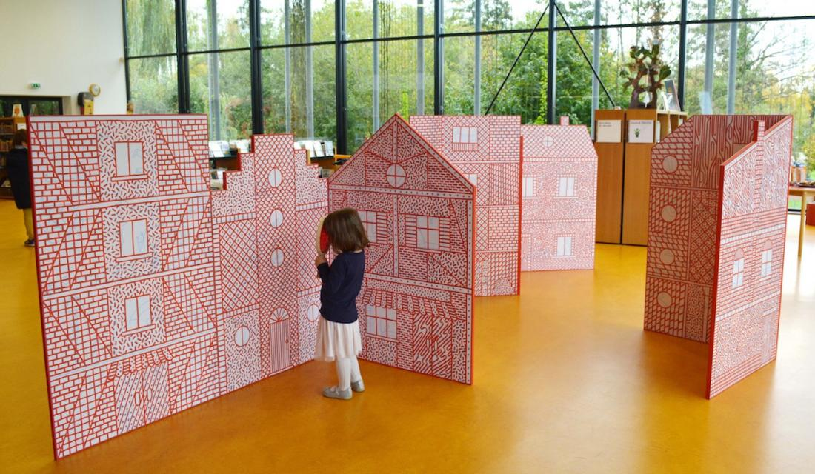
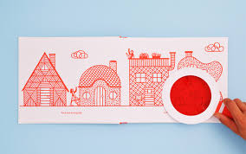
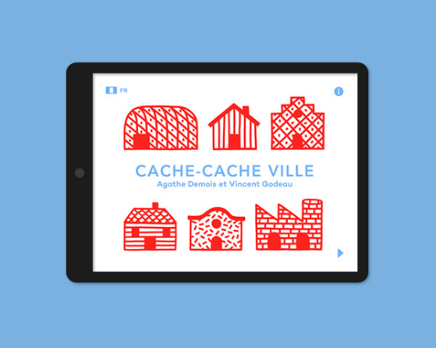
Cache-cache Ville
Ein interaktives Kinderbuch in Düsseldorf
Das Institut francais Düsseldorf stellt das Werk „Cache-cache Ville“ von Agathe Demois und Vincent Godeau vor. Von analog zu digital, von Mikro zu Makro, von 2D zu 3D, von der Fassade ins private Kämmerchen und von ganz klein bis (fast) erwachsen: Die Ausstellung „Cache-cache Ville“ meistert spielerisch Übergänge zwischen scheinbar Gegensätzlichem. Mit einer überdimensionalen Lupe sind junge Besucher*innen in einer Pop-up-Stadt unterwegs und gewinnen überraschende Einblicke hinter die Fassaden. Ein Buch, eine App und eine Multimedia-Station ergänzen das Erlebnis.
Termin und Ort
01.11-28.11, Düsseldorf: Ausstellung, App und Buch in der Mediathek. Mehr infos

Slide 8
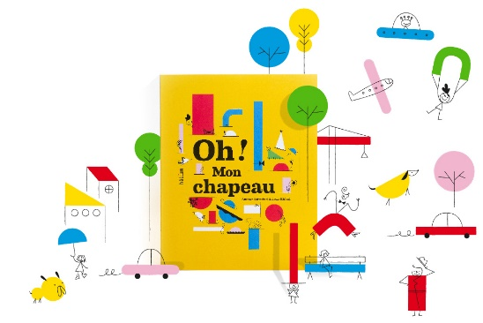
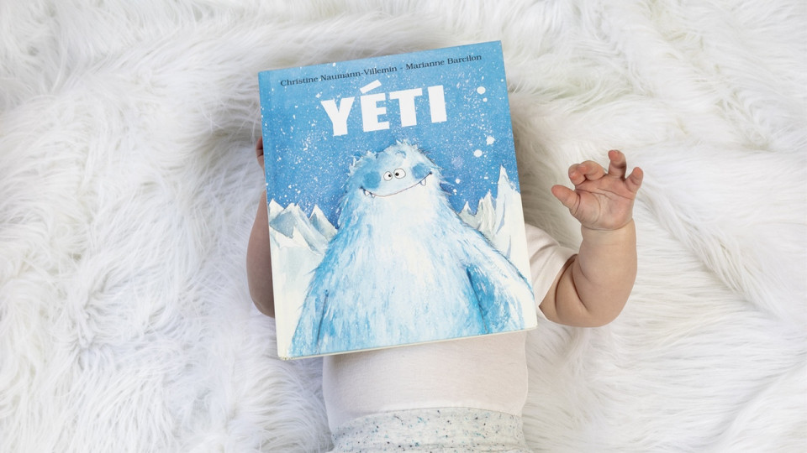
Heure du conte numérique
Digitale Erzählstunde für Kinder
Die Bibliothekarinnen der Institut français Leipzig, Stuttgart, Köln und Düsseldorf lesen eine Stunde lang Kinderbücher vor.
Termin und Ort
04.11, Leipzig: Workshop mit dem App Keezy, Vorstellung des Werks „Oh mon chapeau !“ von Anouck Boisrobert und Louis Rigaud.
06.11, Stuttgart (16:00-17:30): Digitale Vorlesestunde mit der Schauspielerin und Autorin Julie Chauvet
10.11, Köln: Heure du conte numérique in der Mediathek
25.11, Düsseldorf : Heure du conte numérique in der Mediathek

Slide 9
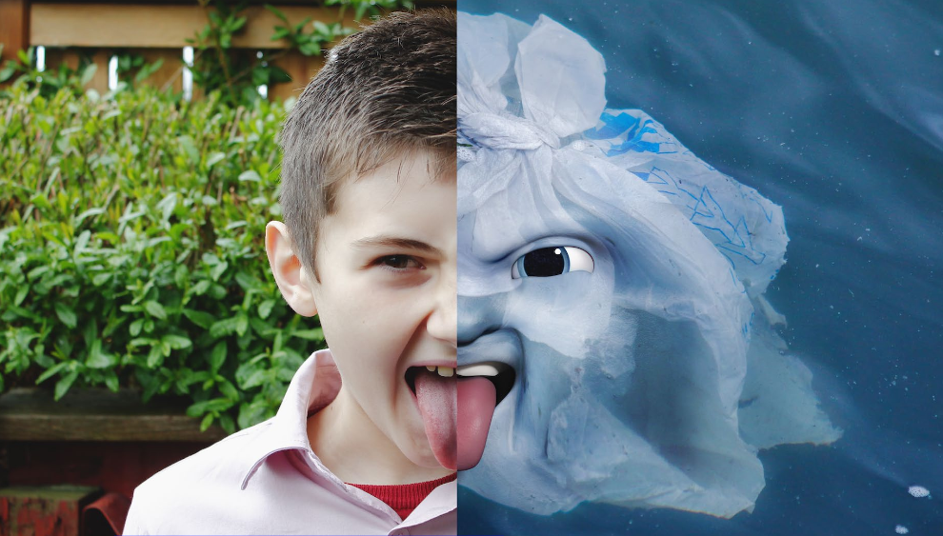
Earth Speakr
Ein digitales Werk von Olafur Eliasson
Earth Speakr ist ein Kunstwerk. Es lädt Kinder ein, sich für den Planeten einzusetzen, und Erwachsene, ihnen zuzuhören.
Dieses von dem Künstler Olafur Eliasson geschaffene kollektive Kunstprojekt steht im Zentrum des Kulturprogramms zur deutschen EU-Ratspräsidentschaft. Earth Speakr spricht alle Sprachen und kann überall auf der Welt aufgerufen werden. Kinder und Jugendlichen können mit der Earth-Speakr-App ihre Ideen für die Zukunft des Planeten aufnehmen. Das Institut français Deutschland unterstützt dieses Projekt und organisiert im Institut francais Berlin einen Workshop dazu.
Termin und Ort
21.11, Institut français Berlin (15:00) : Workshop „Earthspeakr“ mit Alix Weidner.

Slide 10
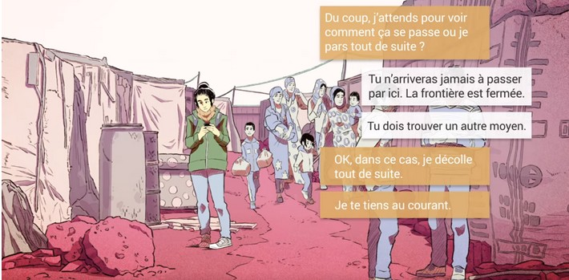
Workshops für Jugendliche
« Info oder Fake News ? »
Vom 26. bis zum 30. November 2020 organisiert das Institut français Deutschland im Rahmen der 20. Französischen Filmwoche in Berlin einen Workshop zur Medien- und Informationskompetenz. Der Workshop richtet sich in erster Linie an Jugendliche im Alter von 14 bis 16 Jahren und an all jene, die verstehen wollen, was Fake News sind, was man kritisch denkt oder wie man eine Quelle überprüft.
Termin und Ort
26.11, Centre français de Berlin und online (10:00-11:30): Finde Hinweise, um eine Quelle zu überprüfen. 27.11, CFB und online (10:00-11:30): Lerne, wie man ein Video überprüft. Erkenne Klangmanipulationen. 30.11, CFB und online (10:00-11:30): Erkenne gefakte Bilder und werde Profi im Aufdecken von Fake News.
30.11, CFB und online (13:00-14:30): Gespräch mit den Entwicklern und Autoren des Videospiels „Enterre-moi mon amour“ (Begrabe mich, mein Schatz)

Slide 11
3. Debatten und Gespräche
Debatten zum Thema Digitalisierung

Slide 12
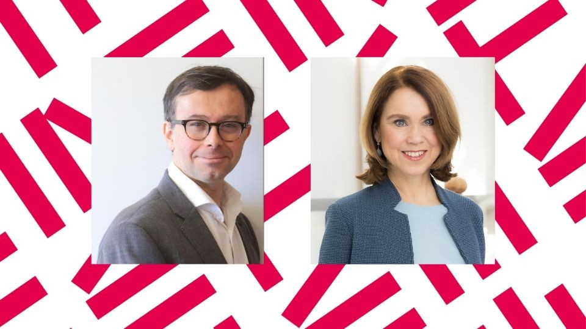
Die Digitalisierung des kulturellen Lebens
Mit Petra Olschowski (MWK) und Emmanuel Suard (Arte)
Die Corona-Krise hat den großen Trend zur Digitalisierung enorm beschleunigt und verschärft: Wir erleben eine rasante Digitalisierung des kulturellen Lebens. Welche Chancen bietet das Netz für die Kultur? Was sind die strukturellen Folgen für die Produktion, die Rezeption aber auch die Bewertung von Kultur? Diesen Fragen wollen wir in einem deutsch-französisch-europäischen Dialog nachspüren.
Eine Veranstaltungskooperation von Europe Direct Stuttgart, Institut français Stuttgart, IZKT Universität Stuttgart und Literaturhaus Stuttgart in Zusammenarbeit mit dem Netzwerk der französischen Kulturinstitute in Baden-Württemberg.
Termin und Ort
03.11, Literaturhaus Stuttgart und online (19:30) : Podiumdiskussion « Die Digitalisierung des kulturellen Lebens. In französischer und deutscher Sprache. Mehr infos.

Slide 13
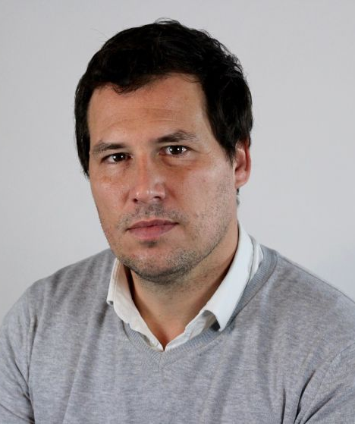
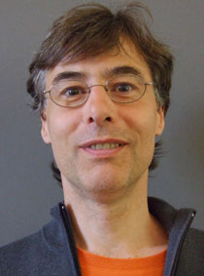
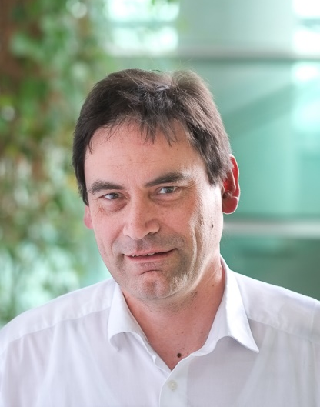
Digitalisierung und Umwelt
Mit Guillaume Pitron, Denis Trystram und Thomas Hamacher
Stellt die rasante Entwicklung der Digitalisierung eine zusätzliche Gefahr für die Umwelt dar, oder kann sie zu ihrer Erhaltung beitragen?
Termin und Ort
20.11, München, Zoom und Facebook Live (19:30)

Slide 14
4. Virtual Reality Workshops und Installationen

Slide 15
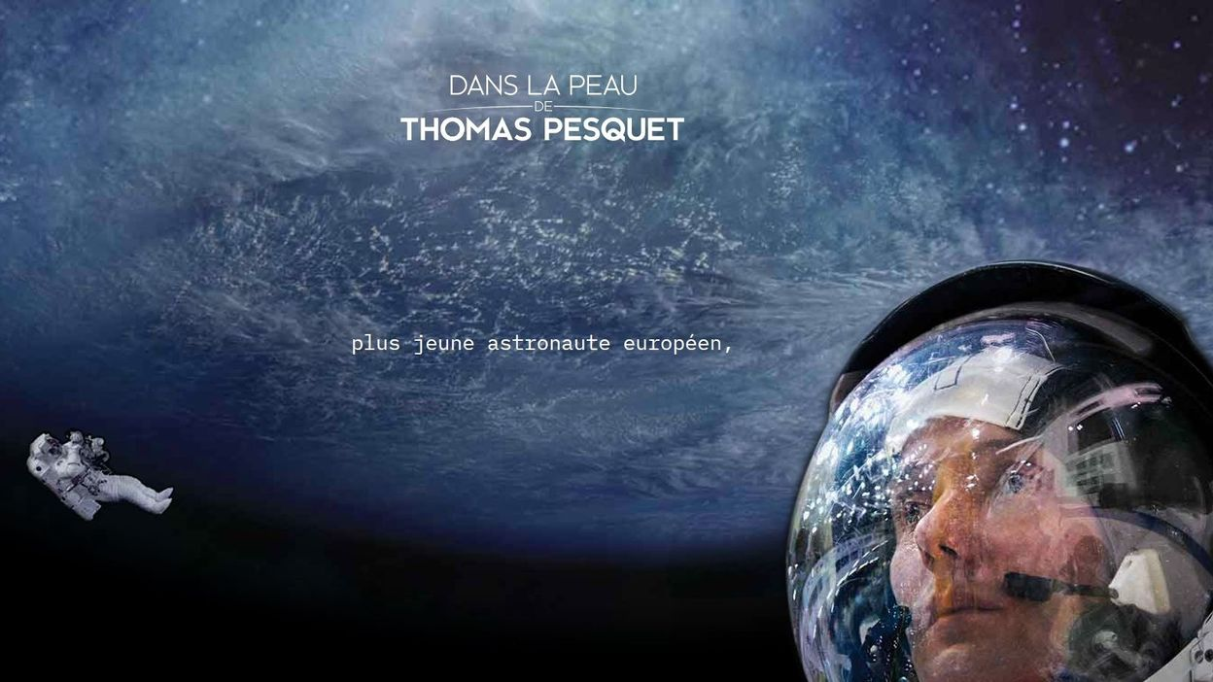
« Dans la peau de Thomas Pesquet »
Ein Virtual Reality Abenteuer
Haben Sie schon einmal davon geträumt, Astronaut zu sein? Schlüpfen Sie in die Haut von Thomas Pesquet und erleben Sie seine Abenteuer dank der ersten im Weltraum gedrehten Virtual-Reality-Aufnahmen!
In Düsseldorf und Köln wird der französische Virtual-Reality-Film von Pierre-Emmanuel Le Goff und Jürgen Hansen in verschiedenen Workshops vorgestellt.
Termin und Ort
19.11-23.11, Düsseldorf : Vorstellung des VR-Films „Dans la peau de Thomas Pesquet“, Eintritt frei.
21.11, Düsseldorf (15:00-22:00) : Vorstellung des Films und Gespräch mit dem Astronautentrainer Lionel Ferra (European Astronaut Centre) um 18:00.
24.11-26.11, Köln : Vorstellung des VR-Films
24.11, Köln: VR-Abend und Treffen mit einem Mitglied des European Astronaut Centre.

Slide 16
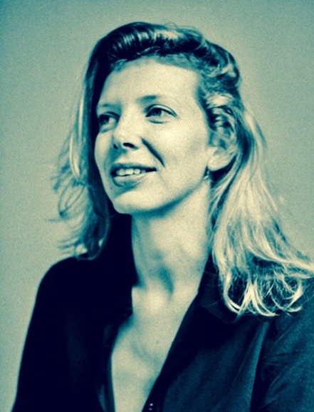
The Brain 6
Eine digitale Sound-Installation von Camille Delafon
Zur 6. Ausgabe von The Brain, einem Gemeinschaftsprojekt des Institut français Deutschland, dem Institut français Schweden und dem internationalen Spiele- und Medienlabel A MAZE, freuen wir uns, die Komponistin Camille Delafon begrüßen zu dürfen.
Camille wird in die digitale Welt eintauchen, um eine interaktive Sound-Installation zum Thema „Heimat ist kein Ort – Heimat ist ein Gefühl“ für A MAZE / SPACE zu schaffen, eine Multiplayer 3D Plattform, die für Festivals und andere Kulturevents geschaffen wurde.
Termin und Ort
28,11, online: Premiere im Rahmen der Französischen Filmwoche. Mehr infos.

Slide 17
5. Mon Comic-Salon - November
Monat des digitalen Comics

Slide 18
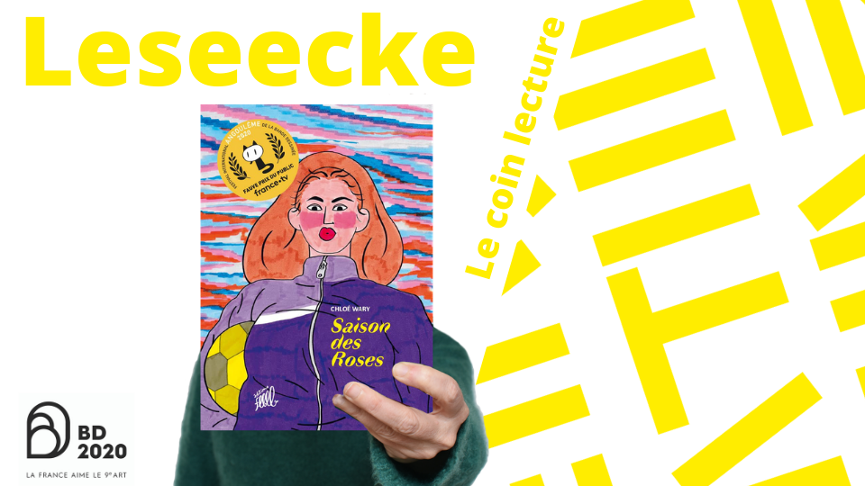
Comics auf Culturethèque
Entdecken Sie 300 digitale Comics und die Lieblingsbücher der Bibliothekarinnen online
Culturethèque bietet 300 digitale Comics zum Lesen. Entdecken Sie unter diesem Link die thematische Auswahl, die das Bureau du livre und die Bibliothekarinnen der einzelnen Institut français getroffen haben.
Die Lieblingscomics der Bibliothekarinnen können Sie online mit der Videoreihe „Ein Autor im Wohnzimmer“ entdecken, die im November dem Comic gewidmet ist, und Werke präsentiert, von denen zumindest ein Teil über Culturethèque erhältlich ist.

Slide 19
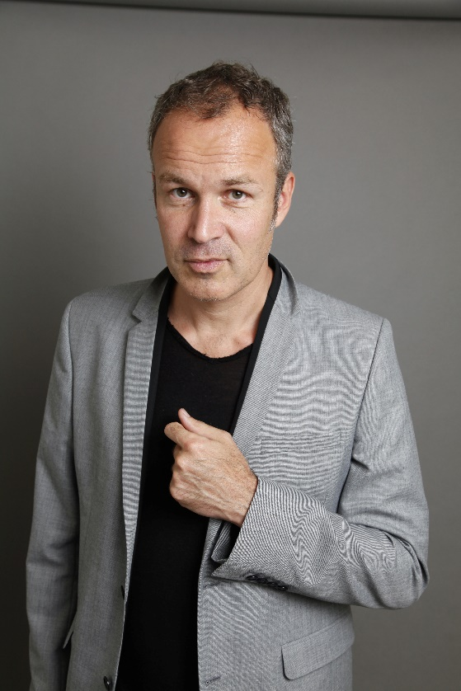
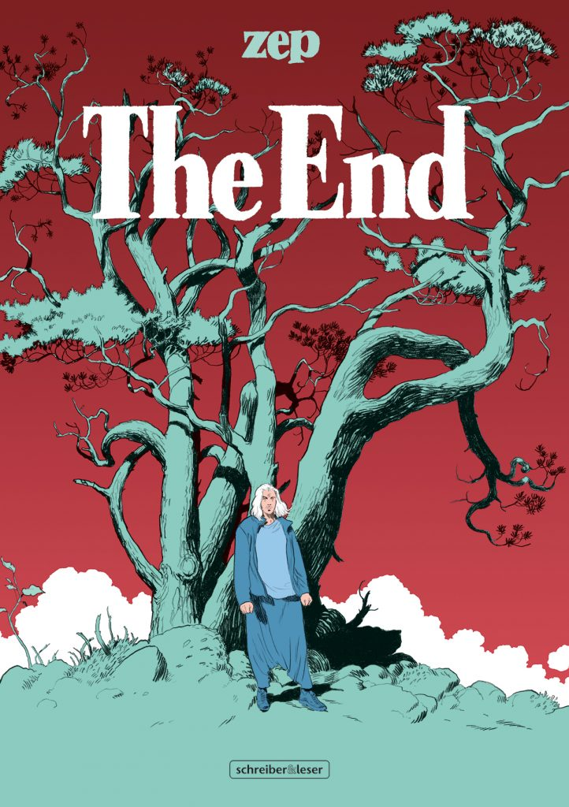
Zep stellt seinen Comic « The End » vor
Live-Treffen mit dem Comic-Autor und Illustrator
Dieses Jahr haben mehr als 1.500 Schülerinnen und Schüler an dem Wettbewerb Francomics teilgenommen, der sich an Jugendliche richtet und bei dem es darum geht, drei digitale Comics zu entdecken und ein Video zur Präsentation seines Lieblings zu drehen.
Die drei in diesem Jahr ausgewählten Titel waren L'écorce des choses von Cécile Bidault, Jamais von Bruno Duhamel und The End von Zep. Im Juni fanden Treffen mit Cécile Bidault und Bruno Duhamel statt;. im November wird Zep im Rahmen von „Novembre Numérique" mit den teilnehmenden Schüler*innen sowie mit der breiten Öffentlichkeit sprechen Mehrere Titel von Zep, darunter "The End", wurden ins Deutsche übersetzt, sodass das Treffen auf Französisch und Deutsch stattfinden wird. Moderiert wird die Veranstaltung von Jakob Hoffmann, dem Kurator zahlreicher Comic-Projekte in Deutschland.
Termin und Ort
12.11, online unter diesem Link

